Slide 1
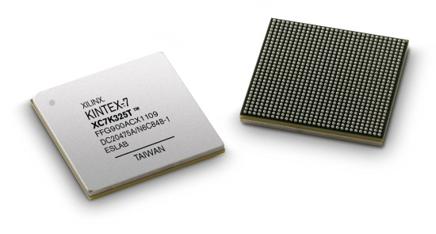
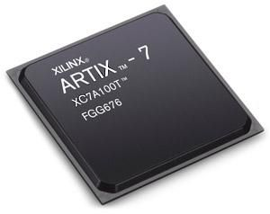

(System) Verilog
SECONDA PUNTATA
Gabriele Balbi balbi@bo.infn.it
Istituto Nazionale di Fisica Nucleare INFN Sezione di Bologna – Centro di Elettronica

Slide 2
RTL design…con il Verilog
Gerarchia nei moduli
add_ger
sum[3:0]
A[3:0]
B[3:0]
full_add
full_add
full_add
full_add

Slide 3
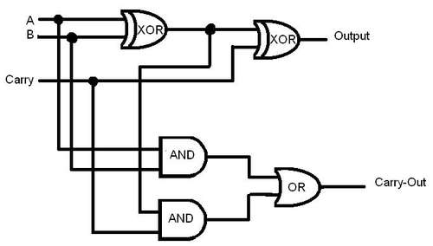
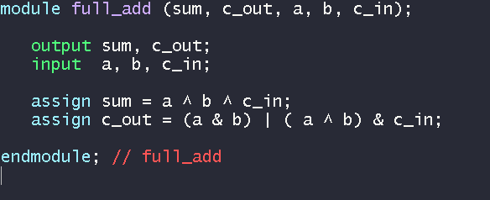
RTL design…con il Verilog
Unità base
full_add
a
sum
b
c_in
c_out

Slide 4
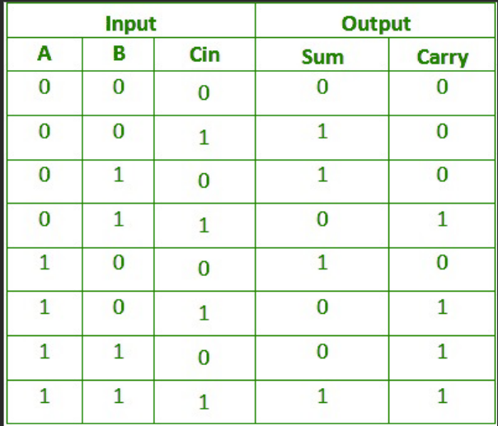
RTL design…con il Verilog
Unità base
full_add
a
sum
b
c_in
c_out

Slide 5
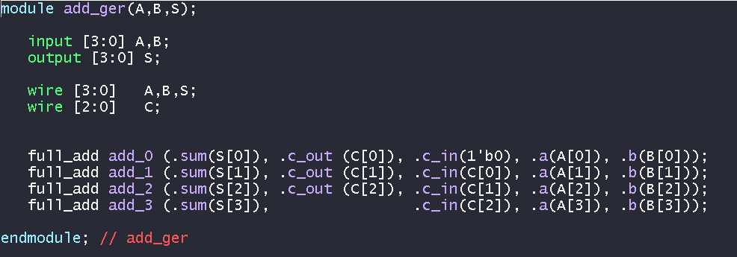
RTL design…con il Verilog
Adder a 4 bits
4 istanze dello stesso module
Fin qui nulla di nuovo all’orizzonte…

Slide 6
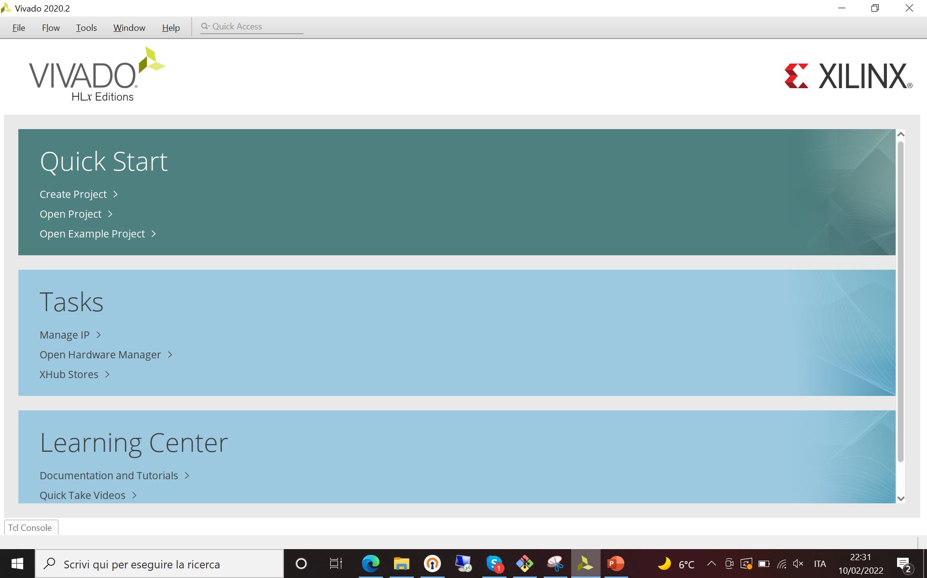
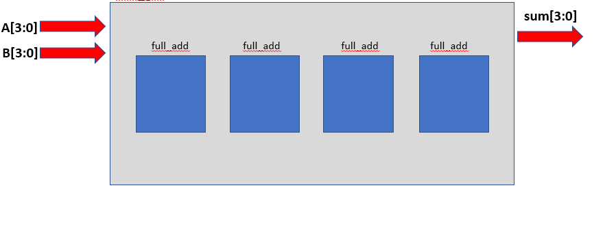
RTL design…con il Verilog: Esempio 3 project_3_EsempioGerarchico_con Simulazione…
Costruiamo un progetto con una struttura gerarchica e istanziamo più moduli dentro al top.

Slide 7
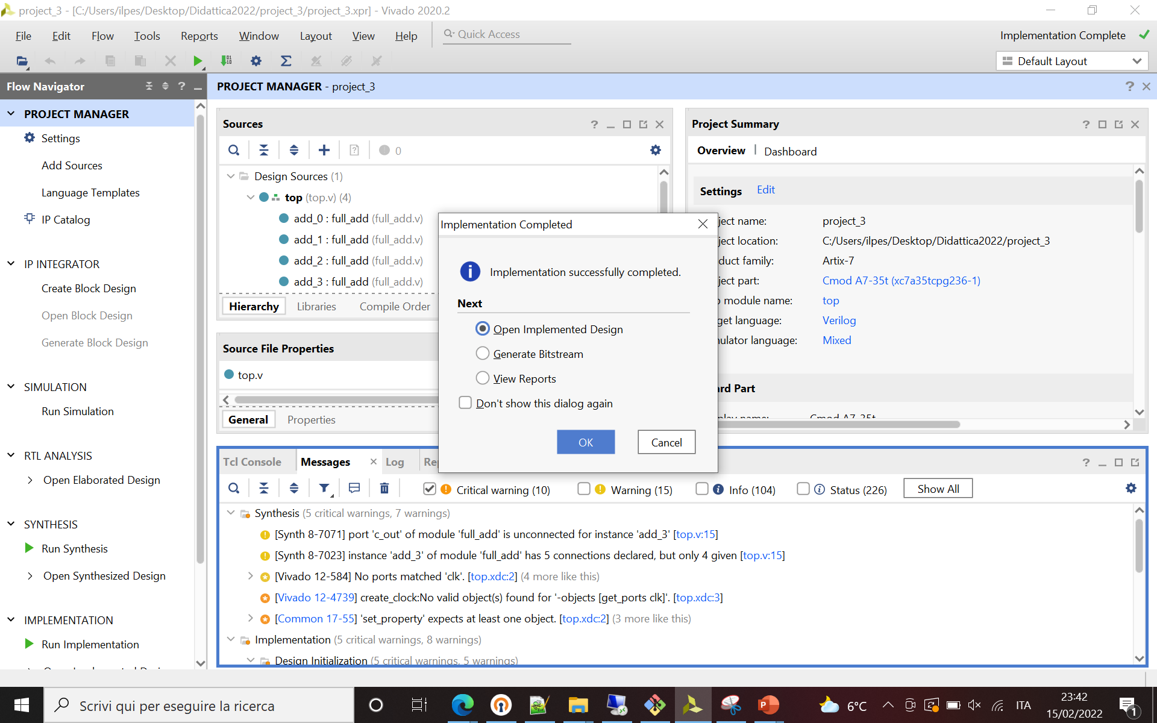
Il progetto assumerà la forma di un top_level (top.v) con sotto istanziati 4 moduli identici che derivano dal medesimo file Verilog (full_add.v)

Slide 8
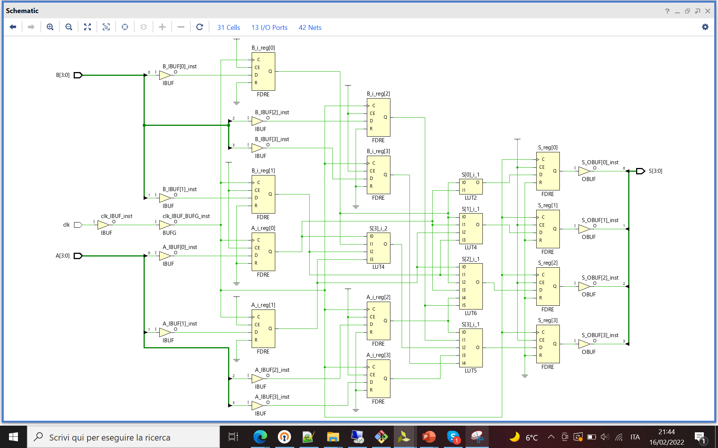
Lo schematico RTL generato dopo la prima sintesi

Slide 9
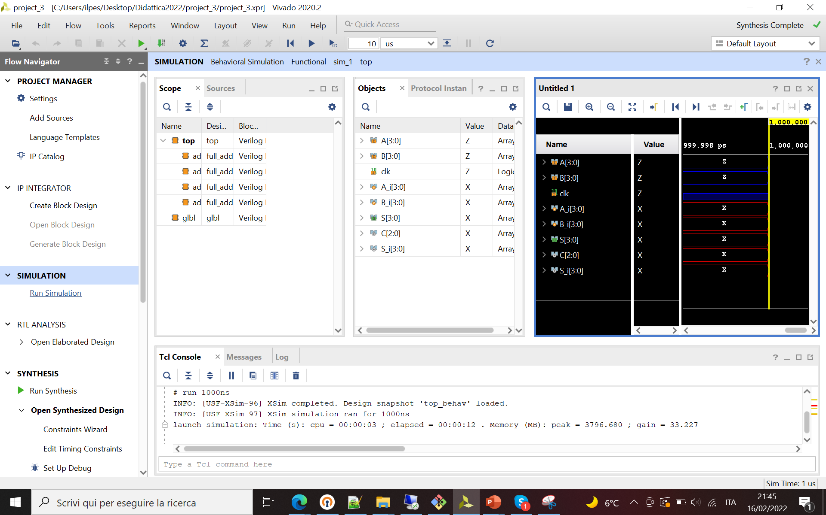
Simulazione Behavioral

Slide 10
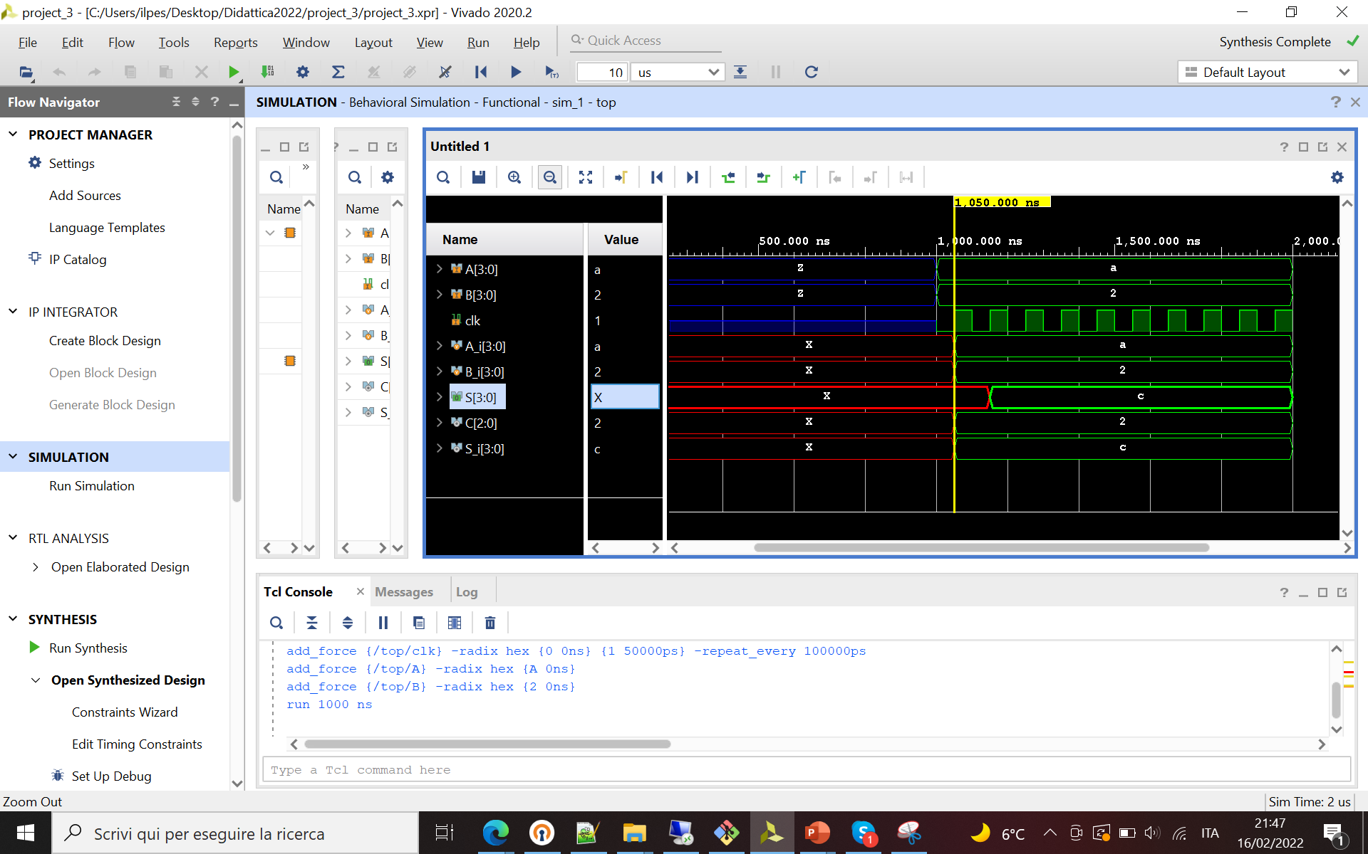

Slide 11
Open Vivado!

Slide 12
RTL design…con il Verilog: Esempio 4 project_4_EsempioGerarchico_ILA_con_Bitstream
Partiamo dal progetto di prima e adattiamolo mettendo un nuovo componente chiamato ILA. ILA è una sorta di Analizzatore di Stati Logici che si può collocare dentro all’FPGA. E’ uno strumento potentissimo.

Slide 13
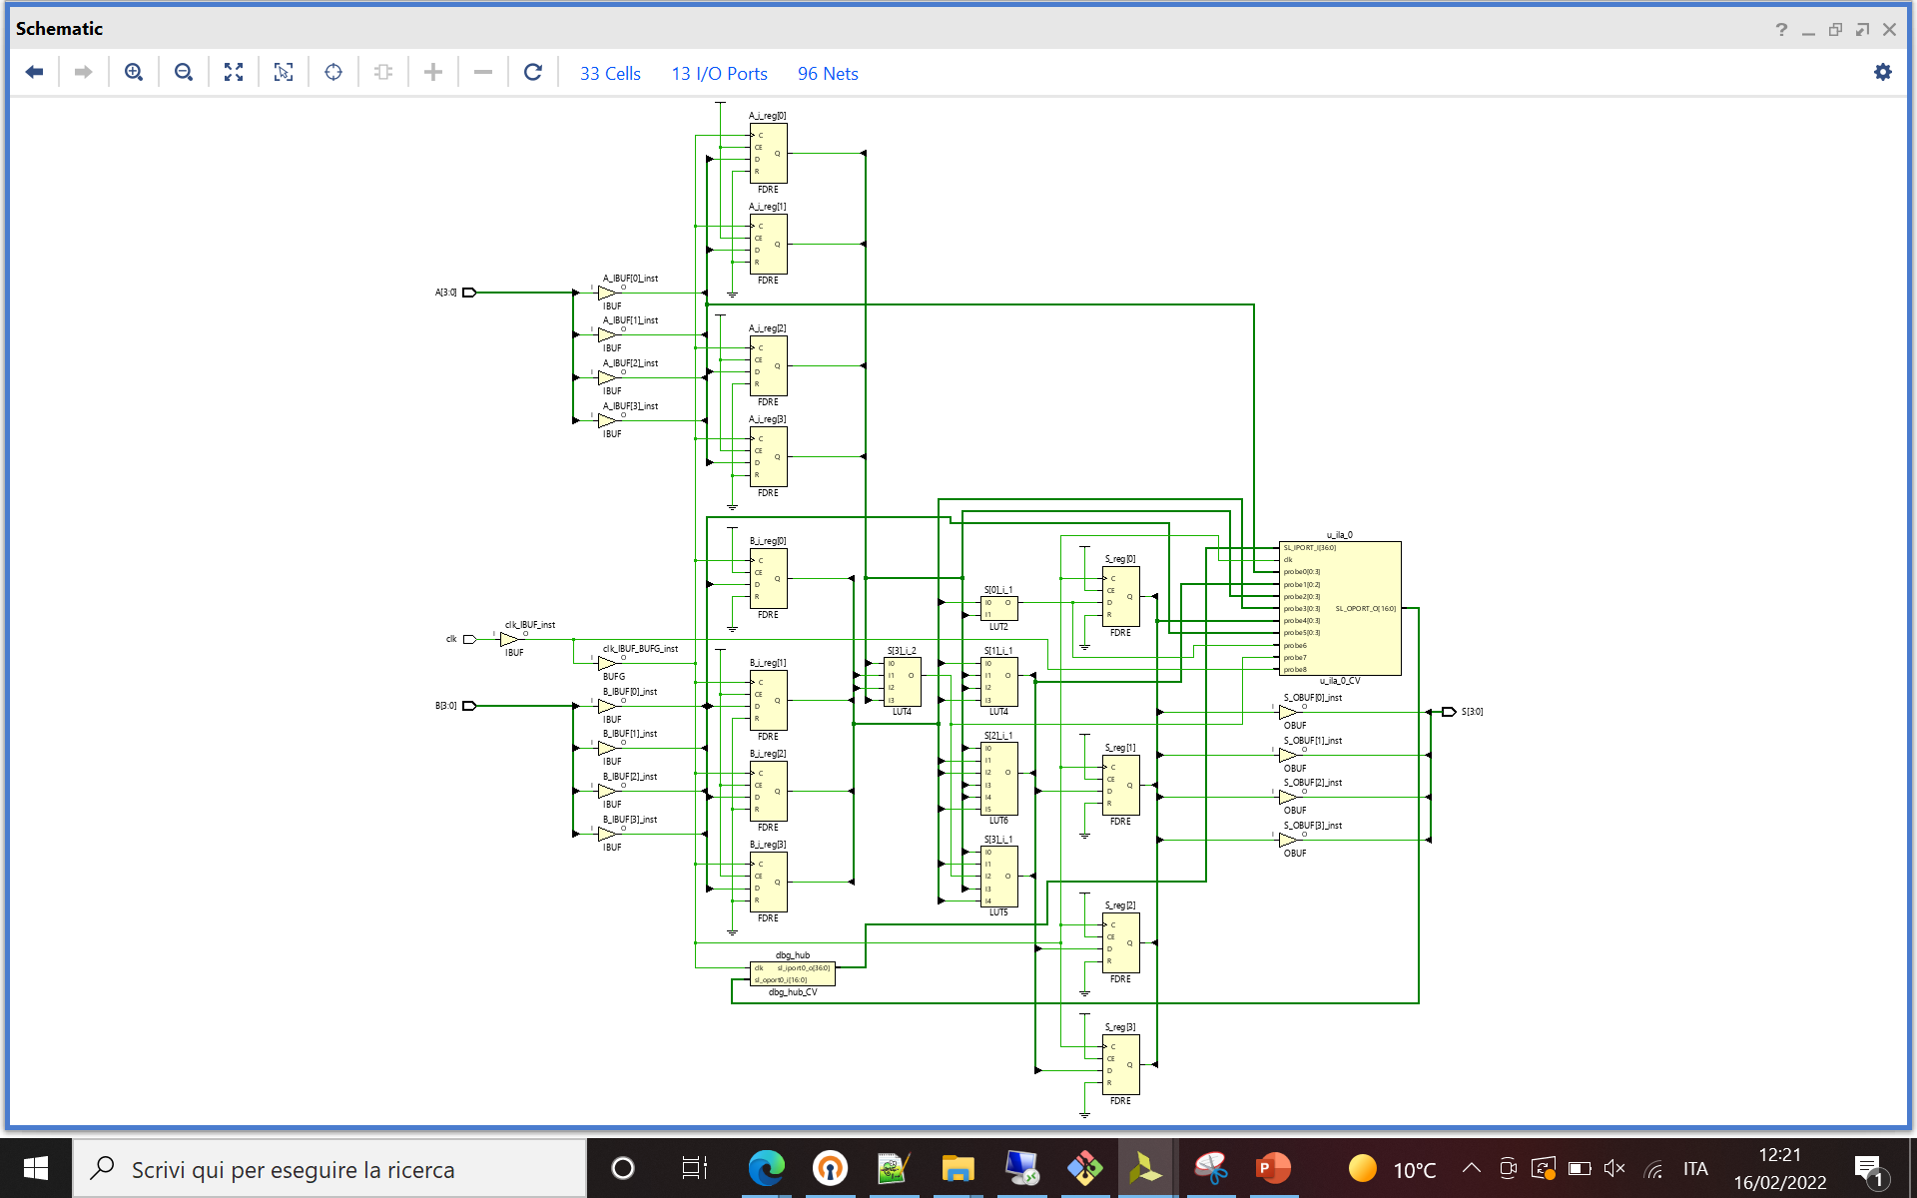
ChipScope
RTL design…con il Verilog: Esempio 4 project_4_EsempioGerarchico_ILA_con_Bitstream
Il progetto del Firmware ha generato una netlist dentro all’FPGA
L’analizzatore di stati logici, CHIPSCOPE serve a monitorare i segnali che abbiamo costruito con che si trovano all’interno dell’FPGA e che vediamo rappresentati nello schematico qui sopra.
Il compilatore ad ogni NET ha associato un nome che possiamo recuperare e collegare al nostro analizzatore

Slide 14
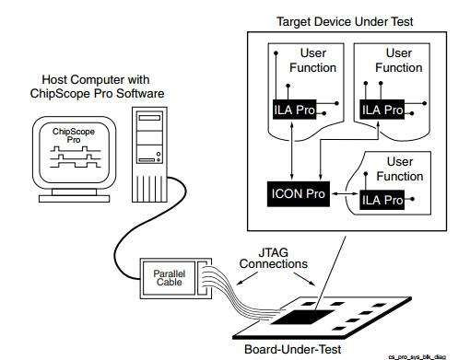
RTL design…con il Verilog: Esempio 4 project_4_EsempioGerarchico_ILA_con_Bitstream
Internal Logic Analyzer (Core Sincrono)
Quanti campioni/segnali possiamo raccogliere? Dipende dalla memoria disponibile*
Facciamo un esempio e cerchiamo di capire a cosa serve la BRAM
Icon
*L’analizzatore sfrutta i blocchi di RAM (BRAM) presenti nell’FPGA
Notes:
Che cos'è? Logic Analyzer
Essenzialmente dentro alle FPGA sono presenti memorie distribuite o a blocchi chiamate BRAM e queste vengono sfruttate per fare il dump dei segnali durante il runtime. ICON e ILA e VIO sono dei blocchi configurabili, black box, che svolgono precise funzioni. In tutte le famiglie di FPGA esistono questi blocchi configurabili. Alcuni sono a pagamento, altri no.
ICON ha il compito di collegare la chain Jtag proveniente dal PC agli altri cores.

Slide 15
Internal Logic Analyzer ILA
BUS
BUS
0x00000000
0x00000000
0x00000000
0 1 2 …..
N-3 N-2 N-1
Trigger Position
Word = 0xCOFFEE?
RUN
Notes:
Se volessimo schematizzare un’ILA potremmo pensarla come una memoria in cui sempre e in continuo, durante il runtime scorrono i samples delle linee che voglio monitorare. Poi non appena viene raggiunta la condizione di trigger si blocca l’acquisizione e i dati vengono spediti a Chipscope Gui. Il dato viene campionato con la frequenza di clock che abbiamo deciso. Attenzione ai domini di clock differenti altrimenti compaiono fantasmi.

Slide 16
Internal Logic Analyzer ILA
BUS
BUS
0x00000000
0x00000000
0x00C0FFEE
0x00000000
0x00000000
0x00000000
0x00000000
0x00000000
0x00000000
0x00000000
0x00000000
0x00000000
0 1 2 …..
N-3 N-2 N-1
Trigger Position
STOP
Notes:
Ad un certo punto la condizione trigger è soddisfatta, e l’ILA viene stoppata e i dati trasferiti al PC. Si possono costruire le condizioni di trigger + svariate (<>, R, F e =)

Slide 17
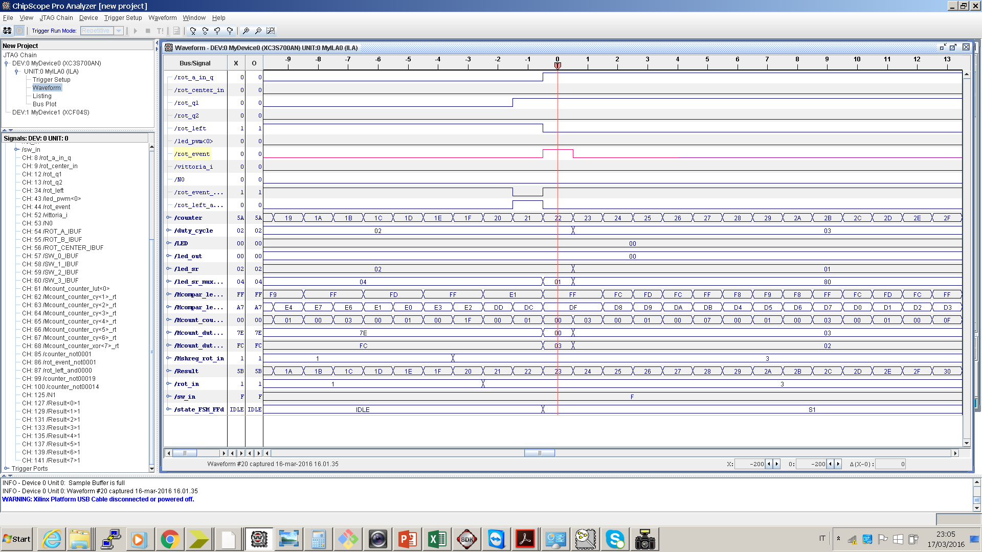
Notes:
Ecco come si presenta l’output di una ILA con la linea verticale rossa che indica il punto all’interno della sequenza di samples in cui è scattato il trigger definito
QUALI SONO I SEGNALI CHE POSSO MONITORARE? TUTTI???? NO

Slide 18
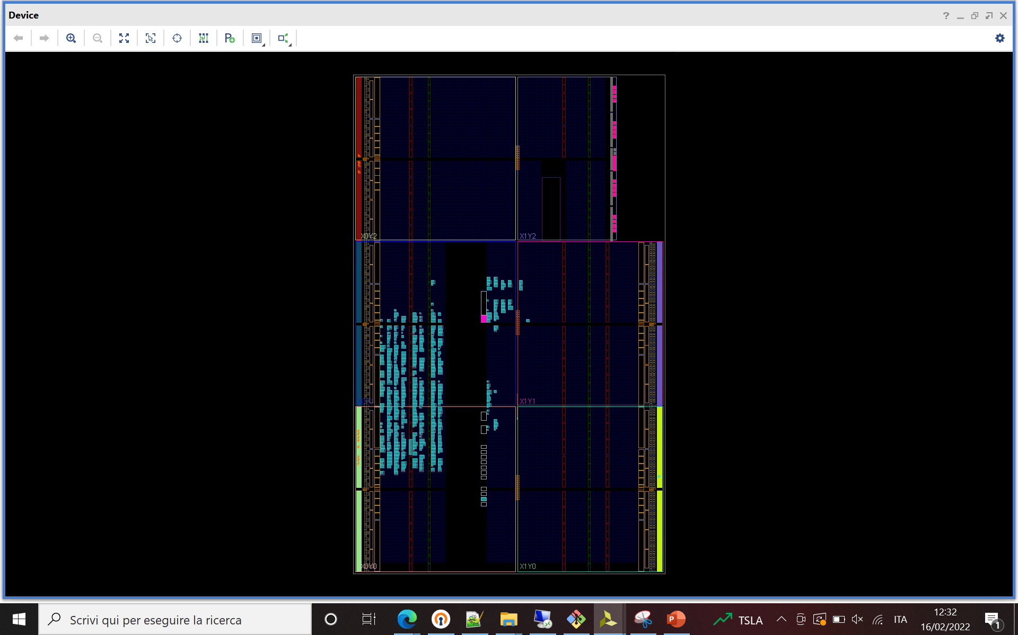

Slide 19
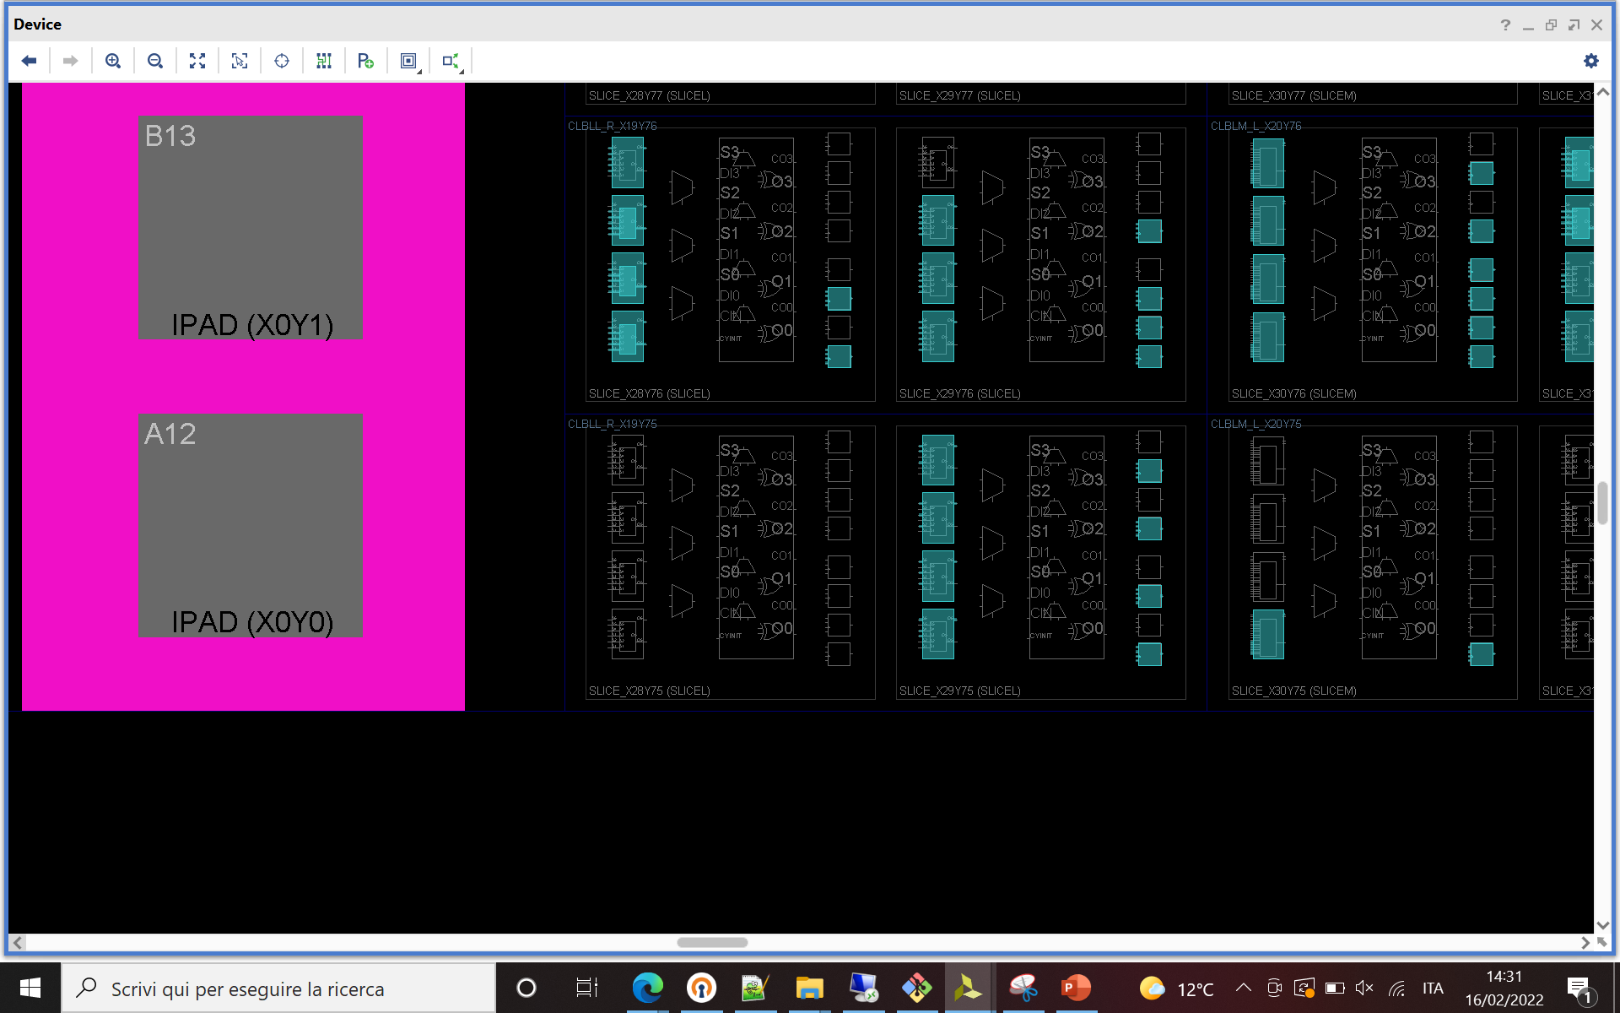
Open Vivado!
E proviamo in HW

Slide 20
Open Vivado!
E proviamo in HW

Slide 21
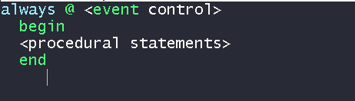
RTL design…con il Verilog
Blocchi procedurali
I costrutti Verilog sono concorrenti: tutti in parallelo.
Per realizzare delle zone in cui le istruzioni avvengono sequenzialmente si usano i blocchi procedurali che sono caratterizzati da una sintassi particolare:
L’ordine delle istruzioni modifica la struttura del circuito
Piu’ blocchi procedurali vivono in parallelo

Slide 22
RTL design…con il Verilog
Blocchi procedurali
*** dimenticare qualcuno QUI può far cambiare la logica desiderata → nelle ultime versioni di Verilog era stato introdotto il costrutto always@*
La parola chiave è always@, seguita dalla sensitivity list (ogni sua variazione fa partire un run del blocco)***
Anche durante la simulazione le istruzioni dentro al blocco sono eseguite sequenzialmente
Attenzione, tutte le variabili che vengono assegnate dentro ad un blocco procedurale vanno dichiarate di tipo reg
Attenzione 2, tutte le assegnazioni vanno fatte qui dentro con il costrutto non blocking (A<=B)

Slide 23
RTL design…con il Verilog
Blocking e Non Blocking
Le assegnazioni blocking (=) e non-blocking (<=) servono per controllare il flusso di esecuzione all’interno di un blocco always.
Come dice il nome, le assegnazioni blocking bloccano l’esecuzione dello statement successivo finché lo statement corrente non è giunto a compimento.
assume a = b = 0 initially; a = 1; //executed first b = a; //executed second then a = 1, b = 1 after ordered execution
assume a = b = 0 initially; a <= 1; b <= a; then a = 1, b = 0 after parallel execution
blocking
non blocking

Slide 24
RTL design…con il Verilog: Esempio 5 project_5_Esempio con i costrutti ALWAYS: il contatore
Lavoriamo con i blocchi procedurali intervenendo nella sensitivity list. Proviamo a guardare anche la simulazione.

Slide 25
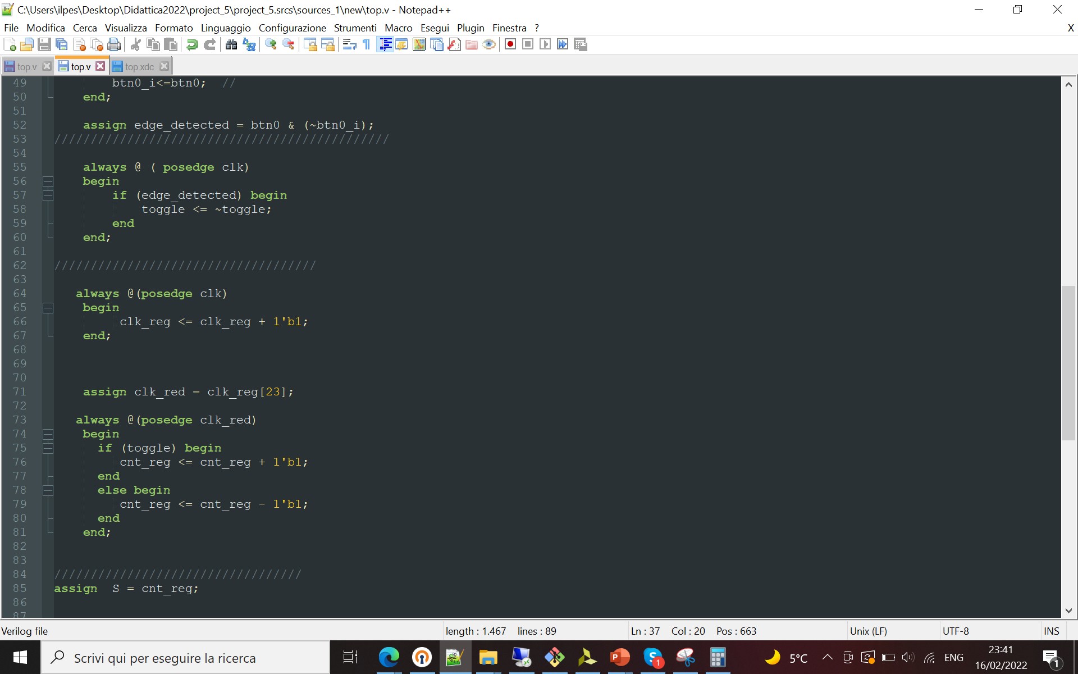
Cambio verso della somma algebrica
Divisore di Frequenza
Contatore UP/DOWN

Slide 26
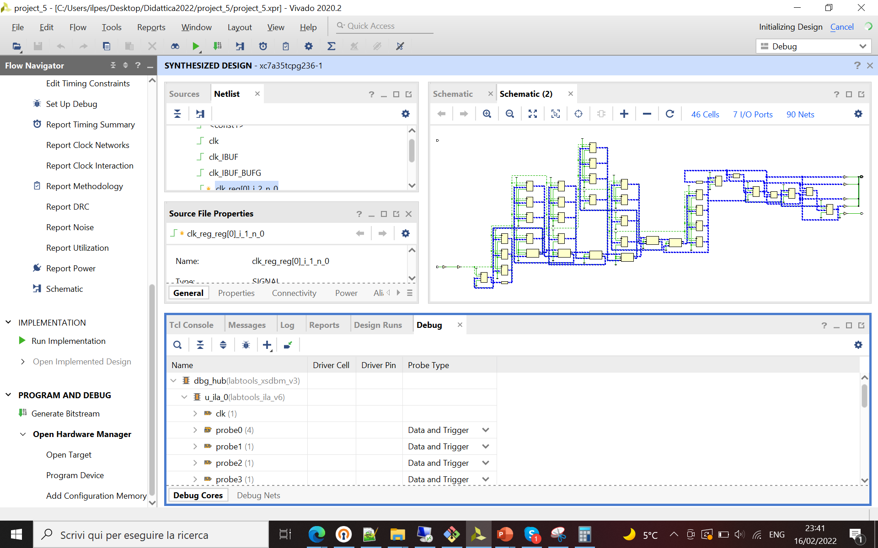
Open Vivado!

Slide 27
RTL design…con il Verilog: Esempio 5 project_5_7Segmenti Utilizzo del costrutto CASE
Modifichiamo il progetto di prima aggiungendo il controllo per il display 7 segmenti.

Slide 28
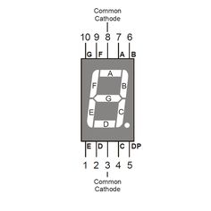
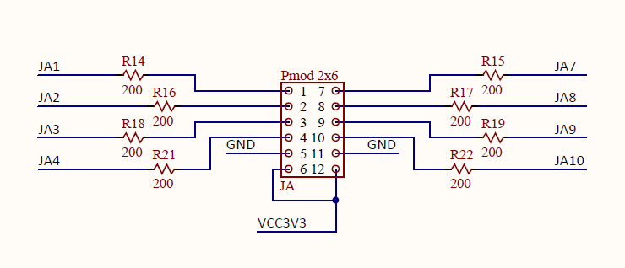
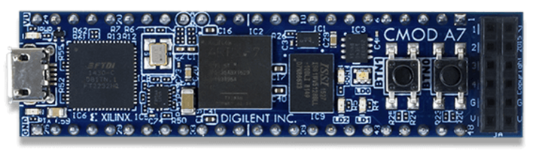
Il FW dovrà pilotare, in base al valore istantaneo della somma, 7 pin da collegare al display 7 segmenti.
PMOD connector
GND

Slide 29
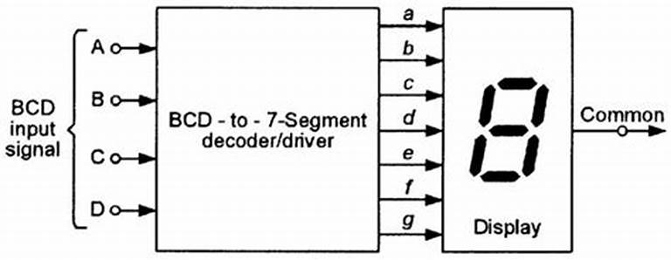
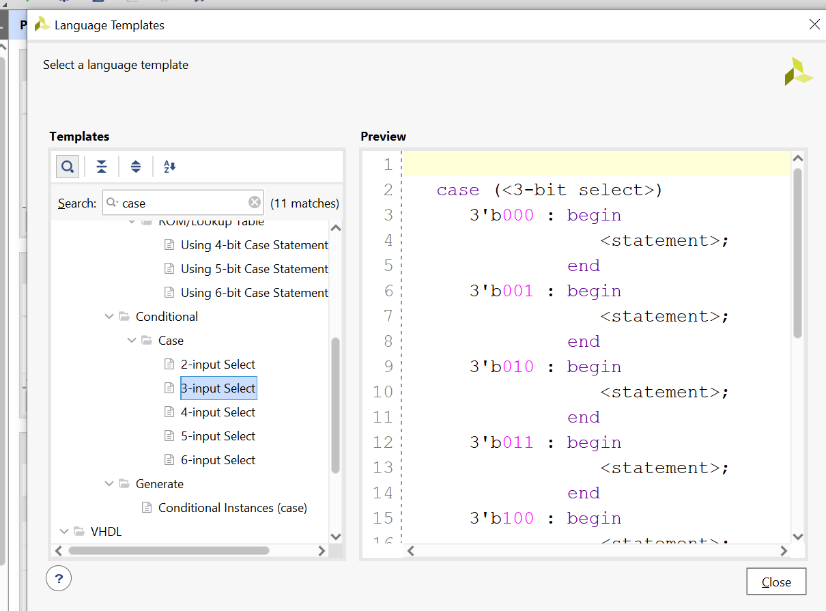
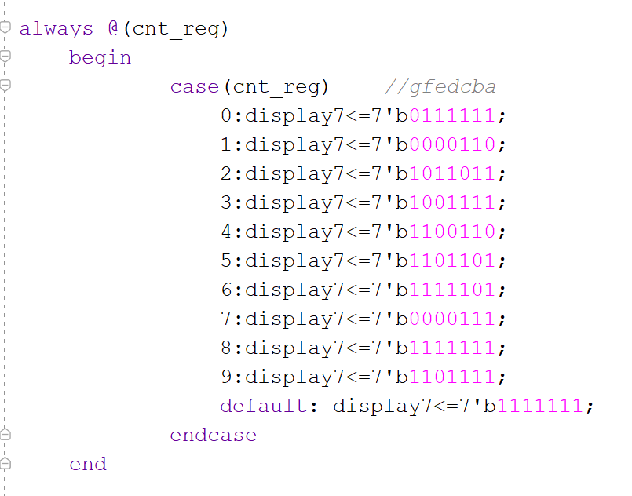
In questo esempio la visualizzazione sul display 7 segmenti arriva alla cifra 9 → completate fino al codice 0xF

Slide 30
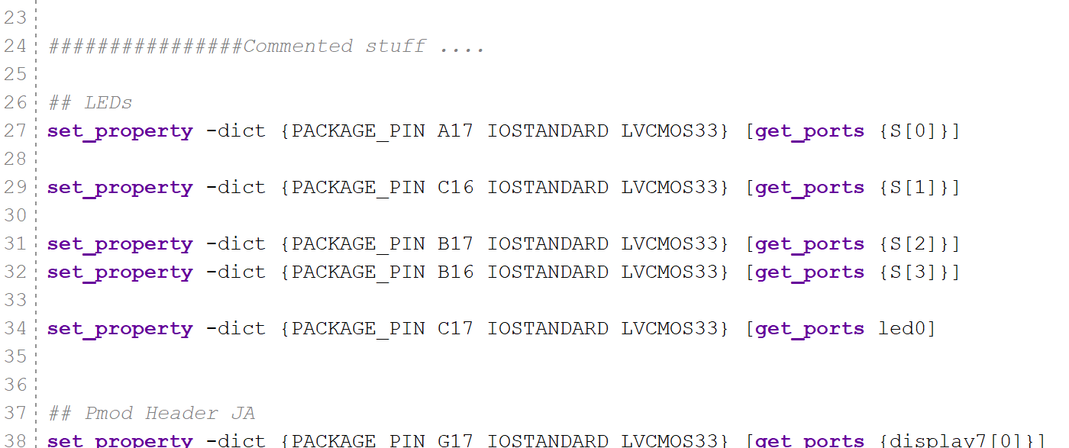
Modificate il file XDC in modo da pilotare il display 7 segmenti con una nuova porta

Slide 31
Finite State Machine (FSM)
INITIAL STATE
E’ un’astrazione matematica del funzionamento di un circuito sequenziale
Trova applicazione anche nell’informatica
Viene descritto da un grafo dove vengono visualizzati gli stati permessi in cui si può trovare la macchina
Il passaggio da uno stato all’altro è dettato dalle condizioni di transizione
IDLE
transition conditions
EDGE
VETO
Other STATEs
Notes:
Partiamo dalla definizione di FSM.
E’ prettamente un concetto matematico, una rappresentazione che viene usata per la descrizione di algoritmi sequenziali in cui ogni stato intermedio è ben stabilito. Ad ogni stato è associato almeno un’uscita e la transizione tra uno stato ed un altro è ben stabilita. Ogni passaggio tra uno stato e un altro è DETERMINISTICO.

Slide 32
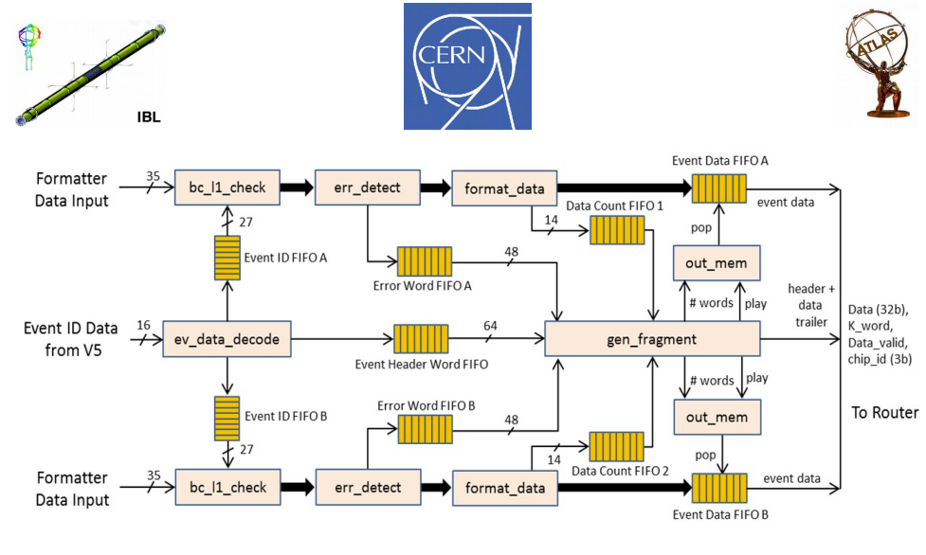
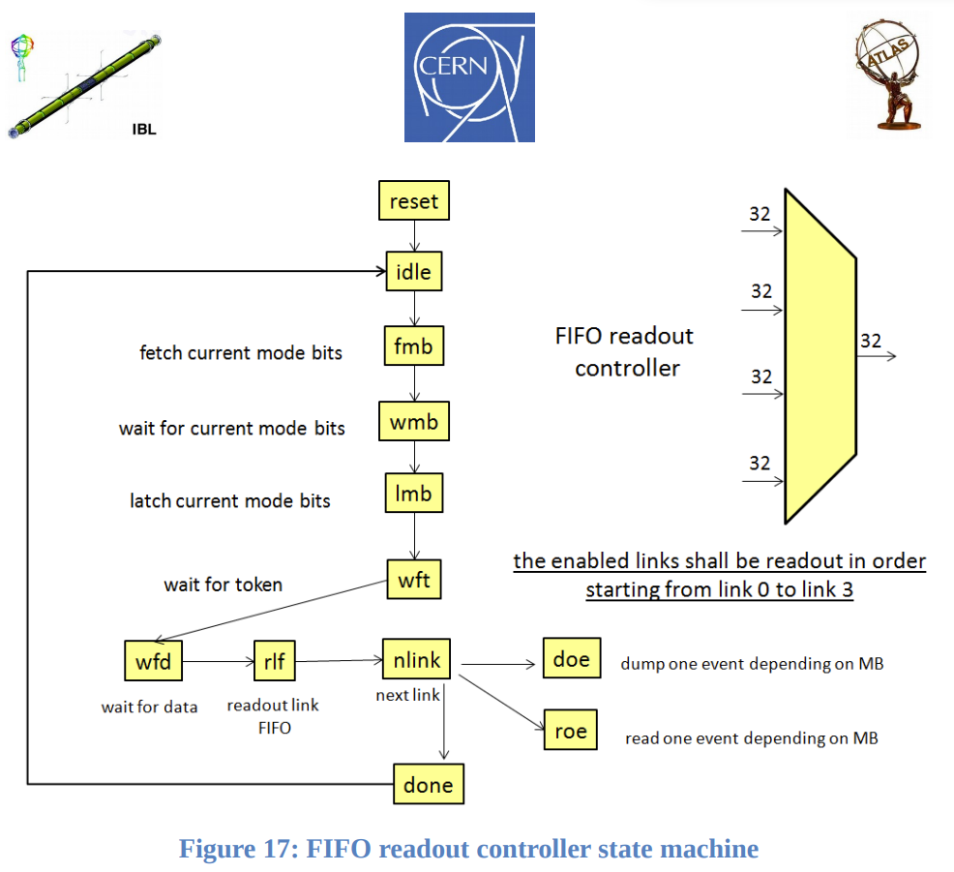
Finite State Machine
Nel mondo del FW trova tantissime applicazioni
Per esempio noi che facciamo acquisizione dati da rivelatori, spesso ci troviamo a dover impacchettare i dati in frame, strutture e la FSM è assolutamente perfetta
Tipical applications:
Finite State Machin e
Controllers
Pattern recognitions
Protocol formatters and parsing
Notes:
La descrizione semplice di algoritmi che possono essere + o meno complessi trae grande applicazione in campo digitale e a livello informatico. Classici esempi di FSM possono essere:
1)
2) Riconoscimento di sequenze di dati
3)Formattazione di dati e spedizione
Qiuindi grandi utilizzo ad esempio nelle TELECOMUNICAZIONI

Slide 33
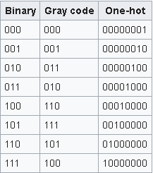
Finite State Machine (FSM)
Mealy vs. Moore Styles
Mealy state-machine determines the output values based on both the current state state as well as the inputs to the state-machine, whereas Moore determines its outputs solely on the state. One-hot vs. Binary Encoding
There are several encoding methods for state-machine design however the two most popular for FPGA or CPLD design are binary and one-hot.
Safe vs. Fast
When coding a state-machine, there are two generally conflicting goals that must be understood, safe vs. fast. A safe state-machine implementation claims more logic resources.
Notes:
Let me spend other words to describe the FSMs.
A finite-state machine (FSM) or simply a state machine is used to design both computer programs and sequential logic circuits. It is conceived as an abstract machine that can be in one of a finite number of user-defined states.
The machine is in only one state at a time; the state it is in at any given time is called the current state.
It can change from one state to another when initiated by a triggering event or condition; this is called a transition. A particular FSM is defined by a list of its states, and the triggering condition for each transition.
Sequential circuits used in many digital systems to control the behavior of systems and data flow paths.
There are several methods to code state-machines however following certain coding styles ensures the synthesis tool FSM (Finite State-Machine) extraction algorithms properly identify and optimize the state-machine as well as possibly improving the simulation, timing and debug of the circuit.
The following examples are broken down into Mealy implementations.
The general recommendation for the choice of state-machine depends on the target architecture and specifics of the state-machine size and behavior however typically, Moore style state-machines implement better for FPGAs and Mealy implement best for CPLDs.
Mealy vs. Moore Styles
There are two well known implementation styles for state-machines, Mealy and Moore. The main difference between Mealy and Moore styles is the Mealy state-machine determines the output values based on both the current state
-- state as well as the inputs to the state-machine where Moore determines its
-- outputs solely on the state. In general, Moore type of state-machines
-- implement best in FPGAs due to the fact that most often one-hot
-- state-machines are the chosen encoding method and there is little or no
-- decode and thus logic necessary for output values. If a binary encoding is
-- used, it is possible that a more compact and sometimes faster state-machine
-- can be built using the Mealy method however this is not always true and not
-- easy to determine without knowing more specifics of the state-machine.
--
-- One-hot vs. Binary Encoding
--
-- Now let us focus on the table. There are several encoding methods for state-machine design however the two
-- most popular for FPGA or CPLD design are binary and one-hot. For most FPGA
-- architectures, one-hot is the better encoding method due to the abundance
-- for FF resources and the lesser fan-in requirements for the next
-- state-equation (maps better into LUTs). When targeting CPLDs, binary can
-- many times work better due to the logic structure of the CPLD and fewer
-- register resources. In any case, most modern synthesis tools contain FSM
-- extraction algorithms that can identify state-machine code and choose the
-- best encoding method for the size, type and target architecture. Eventhough
-- this facility exists, many times it can be most advantageous to manually code
-- and control the best encoding scheme f0r the design to allow better control
-- and possibly ease debug of the implemented design. It is suggested to
-- consult the synthesis tool documentation for details about the state-machine
-- extraction capabilities of the synthesis tool you are using.
Safe vs. Fast
--
-- When coding a state-machine, there are two generally conflicting goals that
-- must be understood, safe vs. fast. A safe state-machine implementation
-- refers to the case where if a state-machine should get an unknown input or
-- into an unknown state that it can recover into a known state the next clock
-- cycle and resume from recovery state. On the other hand, if this
-- requirement is discarded (no recovery state) many times the state-machine
-- can be implemented with less logic and more speed than if state-machine
-- recovery is necessary. How to design a safe state-machine generally
-- involves coding in a default state into the state-machine next-state case
-- clause and/or specifying to the synthesis tool to implement the
-- state-machine encoding in a "safe" mode. Again it is suggested to consult
-- the synthesis tool documentation for details about implementing a safe
-- state-machine.
--

Slide 34
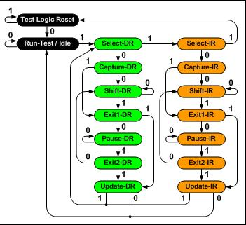
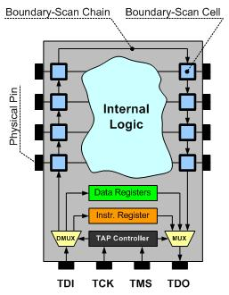
Finite State Machine
Finite State Machin e
FSM with 16 states
JTAG
TAP Controller
Notes:
Un classico esempio di macchina a state è il TAP Controller del JTAG in cui lo stato viene determinato unicamente dal segnale TMS

Slide 35
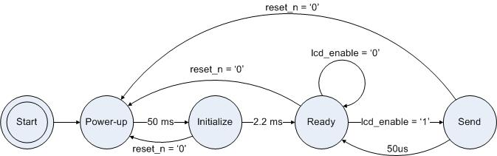
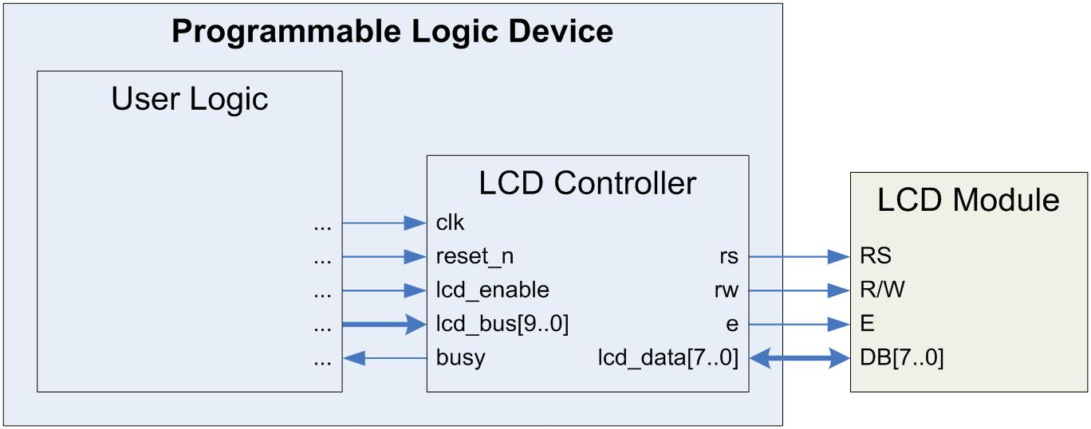
Finite State Machine
Finite State Machin e
LCD Controller
https://eewiki.net/pages/viewpage.action?pageId=4096079
Notes:
Un classico esempio di macchina a state è il TAP Controller del JTAG in cui lo stato viene determinato unicamente dal segnale TMS

Slide 36
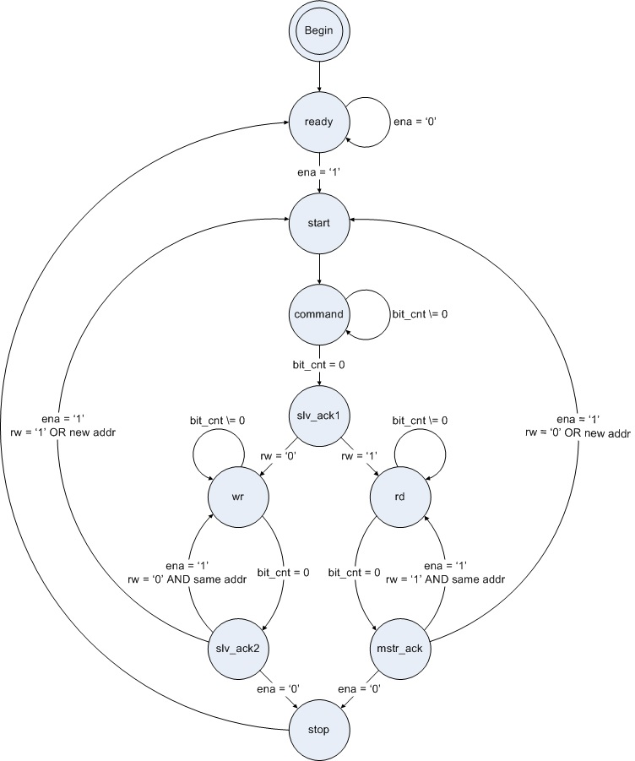
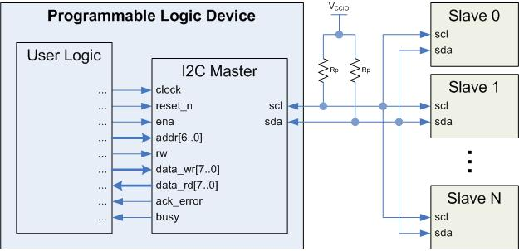
Finite State Machine
Finite State Machin e
I2C Controller
https://eewiki.net/pages/viewpage.action?pageId=10125324
Notes:
Esempi un po’ più complessi possono essere per esempio un ottimo I2C controller. Potremmo stare qui ore a trovare moltissimi esempi di applicazioni di FSM

Slide 37
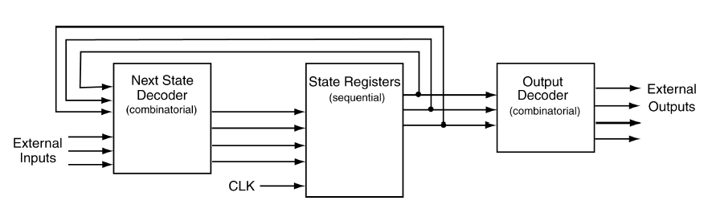
Finite State Machine la Struttura
present_state (PS)
next_state(NS)
Finite State Machin e
MOORE FSM
Una parte combinatoria e una sequenziale contenente una memoria
Notes:
Vediamo un po’ la teoria e cerchiamo di formalizzare qualche concetto.
In questa slide potete vedere un diagramma di una tipica macchina FSM con codifica di tipo MOORE .
3 Blocchi principali di cui uno sequenziale e 2 combinatori
NEXT STATE DECODER è un blocco combinatorio che usa gli input e il present state della FSM per decidere quale sarà il prossimo state e con queste informazioni va poi a stimolare il blocco successivo
Iln nextstate diventa il present state non appena il clock va ad impulsare gli state registers
Il present state poi va a pilotare sia il next state decoder che l’output decoder per la generazione e del nextstate che degli output
QUELLO CHE VEDETE, come è scritto è una macchina di tipo MOORE perché le uscite dipendono unicamente dal PS e non dagli input in ingresso. Manca la freccia
VEDIAMO ora qualche esempio

Slide 38
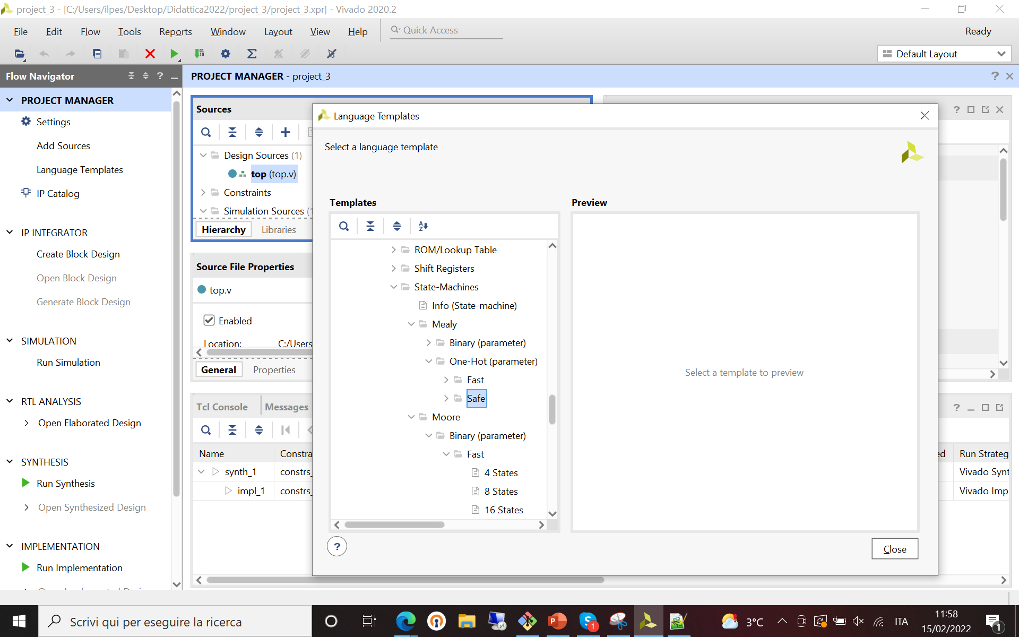
Finite State Machine
Notes:
Nel mondo Xilinx tutte le volte che volete implementare una FSM c’è la possibilità di scegliere un template o di tipo moore o di tipo mealy.
Lo troverete diviso nei tre processi classici mostrati nella slide precedente.

Slide 39
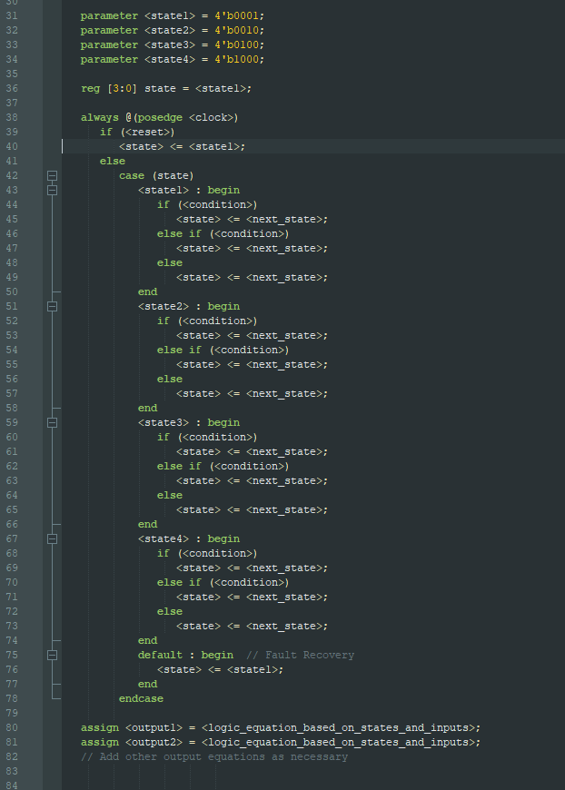
Finite State Machine
Template FSM
Vivado, Quartus offrono template già pronti per chi non si ricorda la sintassi
Notes:
Nel mondo Xilinx tutte le volte che volete implementare una FSM c’è la possibilità di scegliere un template o di tipo moore o di tipo mealy.
Lo troverete diviso nei tre processi classici mostrati nella slide precedente.

Slide 40
RTL design…con il Verilog: Esempio 7 project_7_Esempio FSM
Costruiamo un piccolo controller e guardiamo che succede in hardware e in simulazione

Slide 41
create_project CMOD_FSM0
set_property target_language Verilog [current_project]
set_property simulator_language Verilog [current_project]
output sequence: …0,2,1,3,0,2,….
S1 ---- 10
S2 ---- 01
S0 ---- 00
S3 ---- 11
Voglio costruire una FSM che emetta in uscita la predeterminata sequenza di numeri
CMOD_FSM0
Notes:
Proviamo ad implementare la nostra prima FSM
Un contatore circolare a 2 bit che pero’ segue un percorso un po’ strano
Nessun input necessario e gli output sono determinati unicamente dallo stato

Slide 42
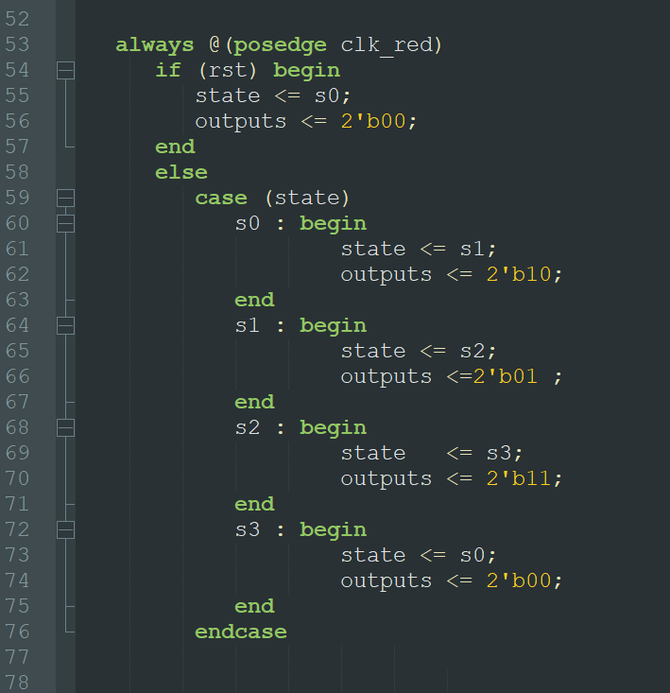
In questa porzione del codice introduciamo un nuovo costrutto che si chiama CASE. Sarà il cuore della nostra FSM

Slide 43
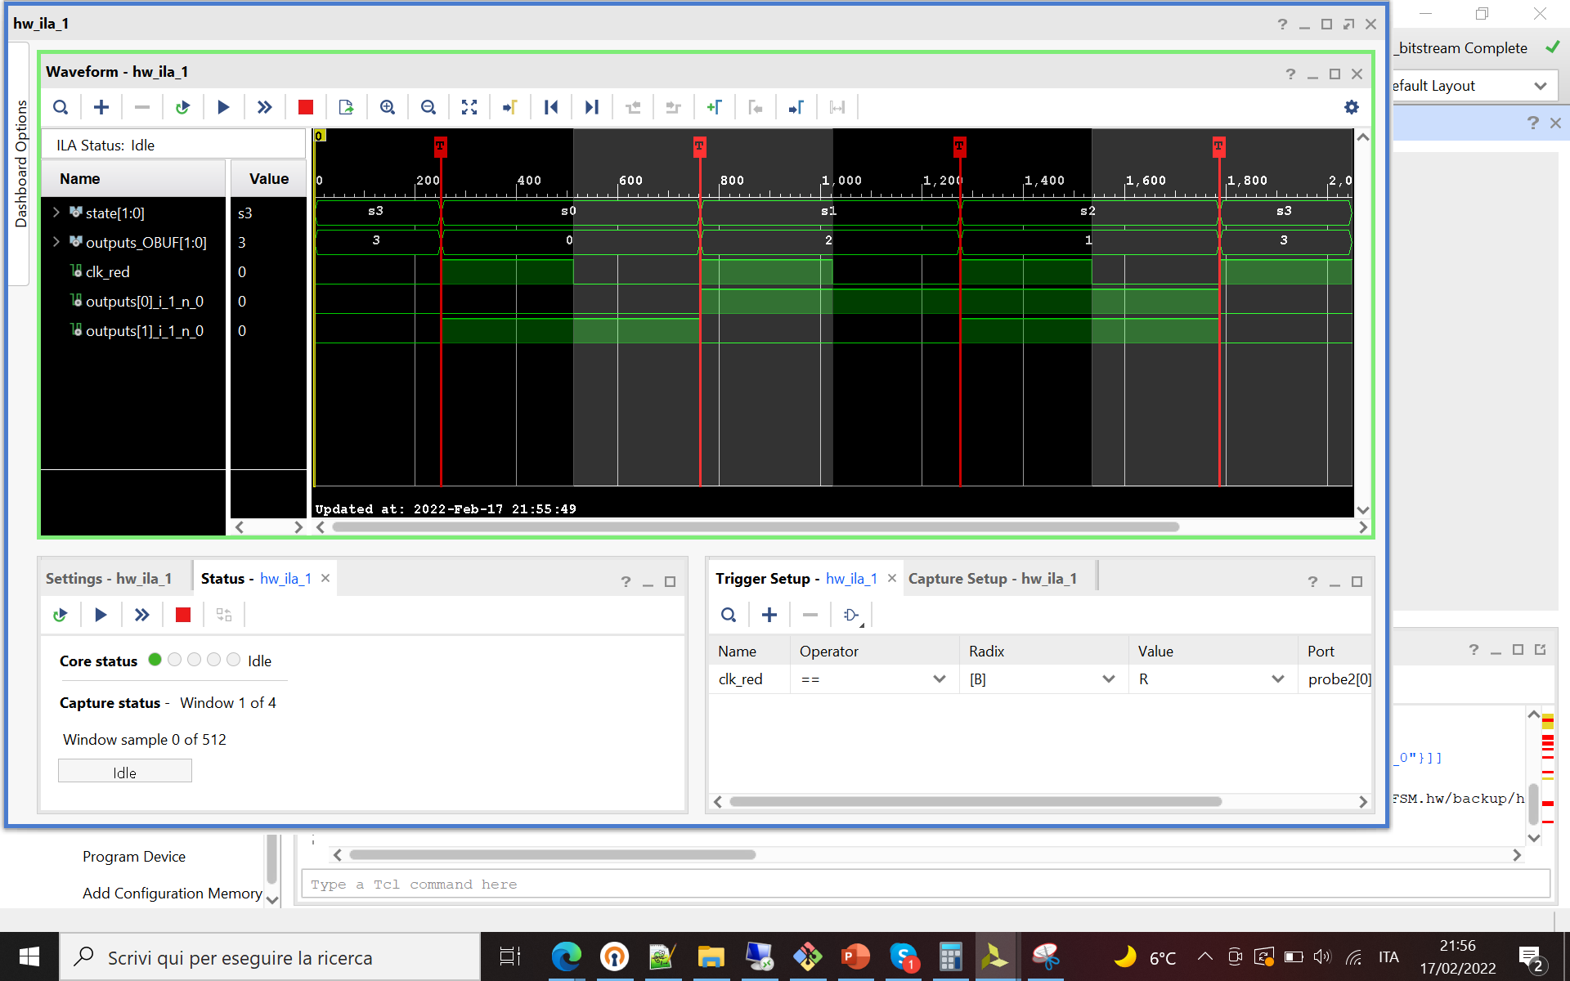

Slide 44
RTL design…con il Verilog: Esempio XADC
Realizziamo un piccolo circuito coreografico utilizzando il componente interno XADC

Slide 45
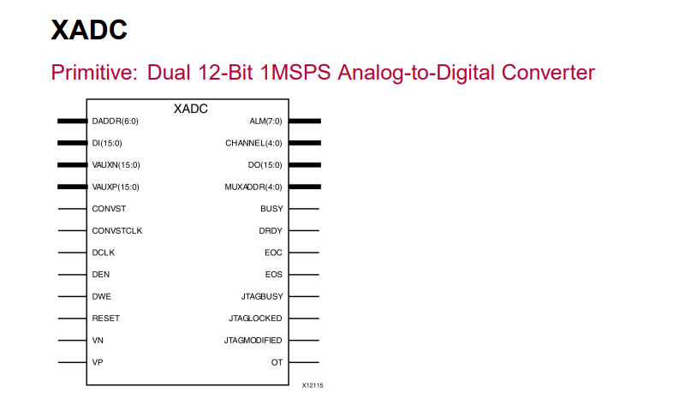
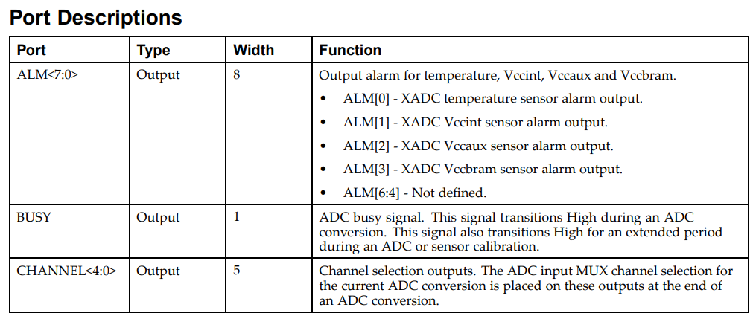
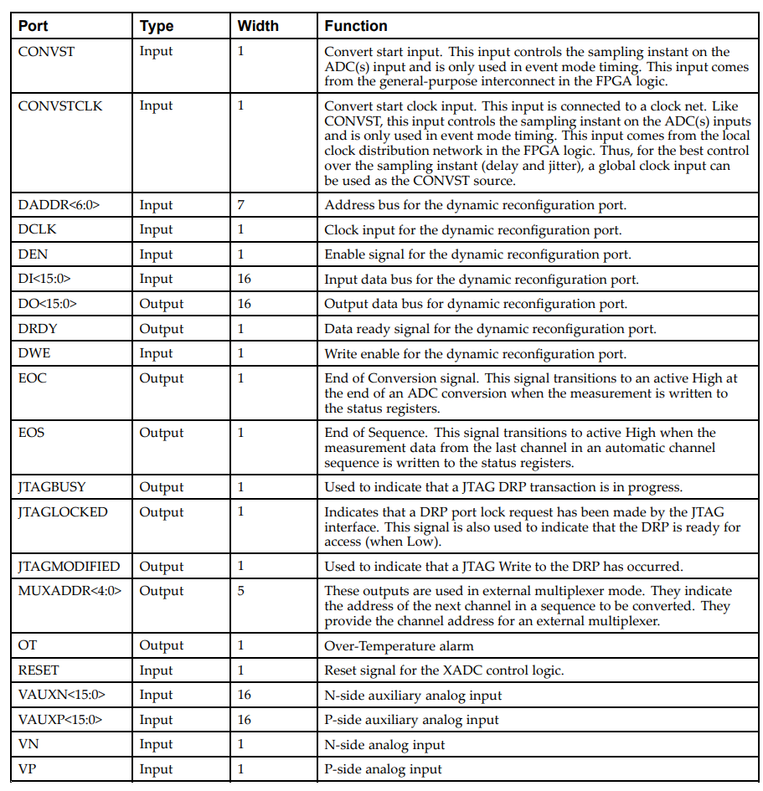

Slide 46
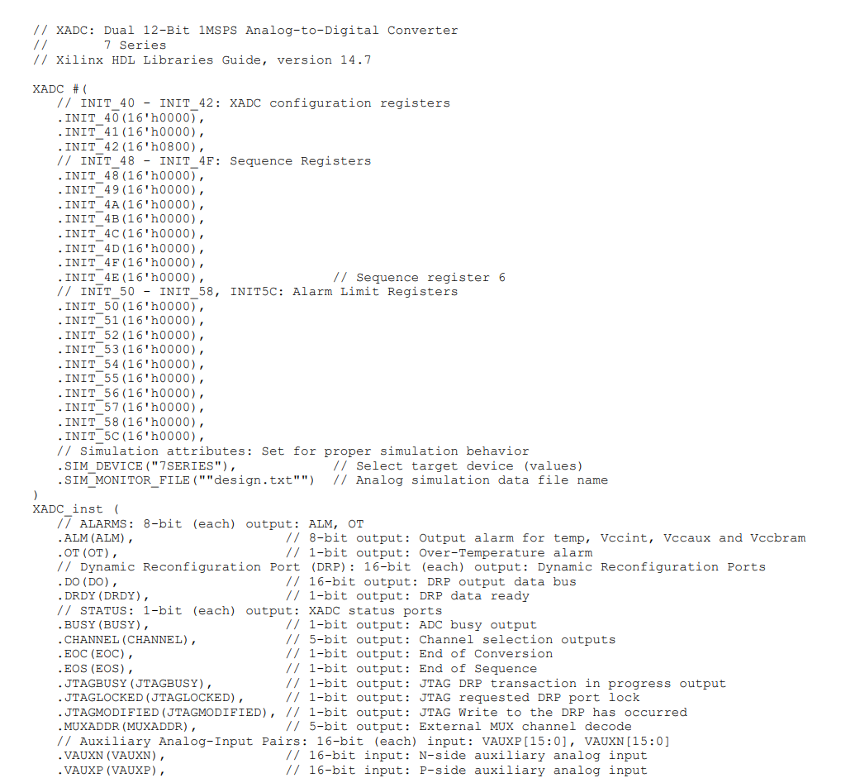

Slide 47
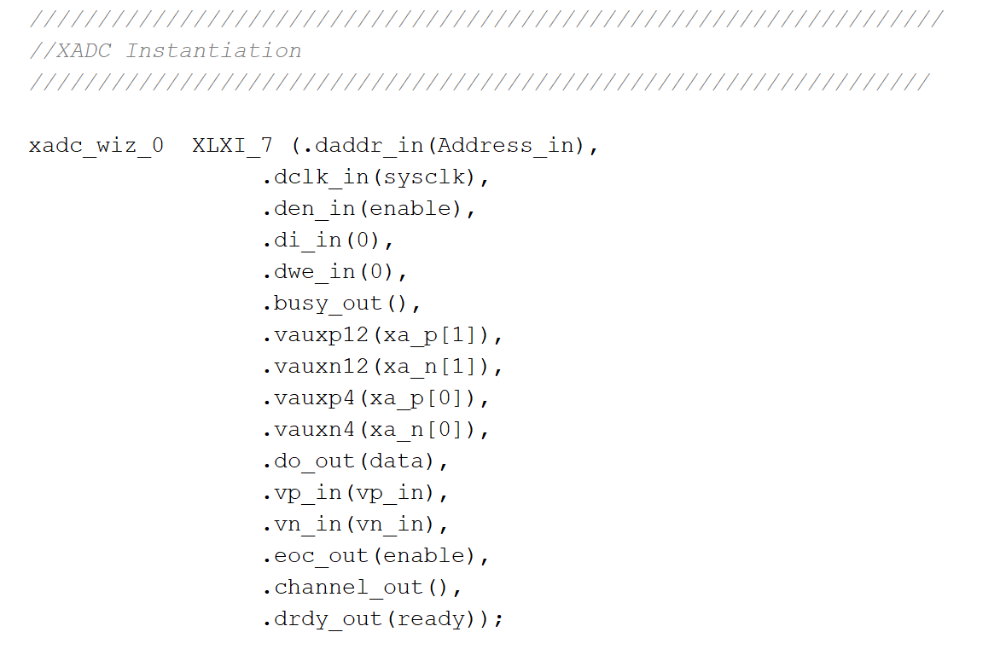

Slide 48
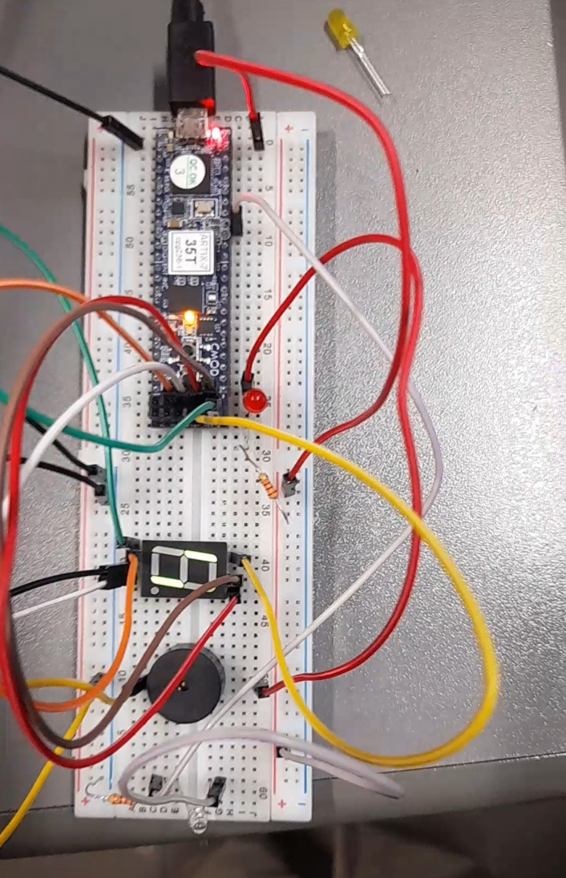
Ingredienti:
Display 7 segmenti
Buzzer
LED
2 R da 2 kOhm
1 phototransistor
CMOD
Realizzeremo un FW in grado di far variare la velocità di rotazione dei display in funzione del grado di illuminamento che raggiunge il fototransistor. Il FW dovrà anche variare proporzionalmente la luminosità di un led e il «noise» del buzzer.

Slide 49
output sequence: …A-D, F-C, E-B, A-D…
S1 ---- FC
S2 ---- EB
S0 ---- AD
Il FW dovrà pilotare 6 uscite digitali connesse ai pin A, B, C, D, E, F. La quantità di luce in arrivo su un fototransistor determinerà la velocità di rotazione della macchina a stati.

Slide 50
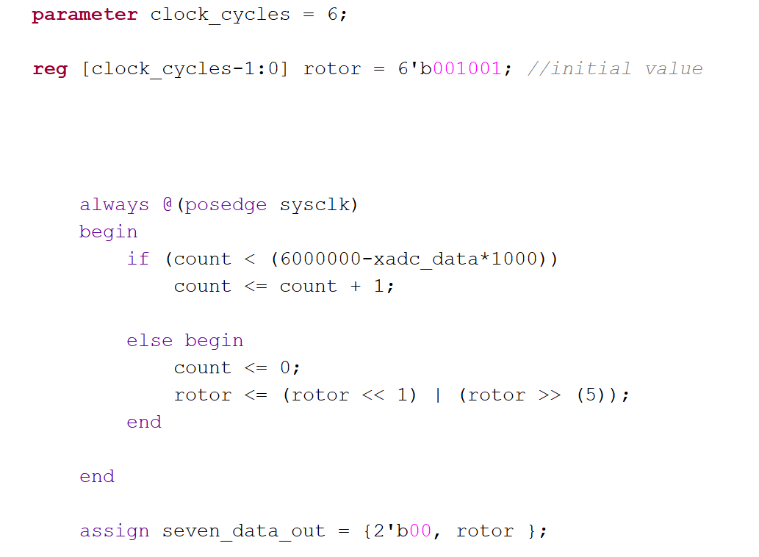

Slide 51

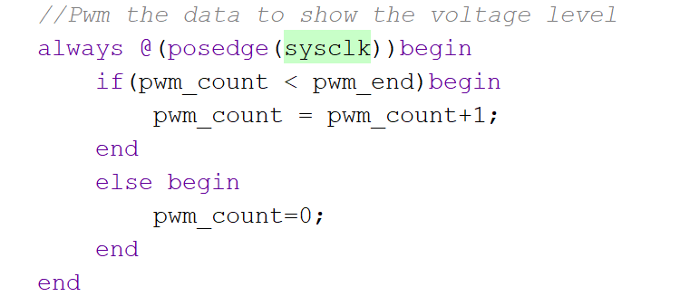
Il FW inoltre sarà in grado di far variare proporzionalmente la luminosità di un led e il «noise» del buzzer mediante un meccanismo PWM (pin PIO).
Dal sito: Basics of PWM (Pulse Width Modulation) | Arduino Documentation | Arduino Documentation

Slide 52

Ingresso Analogico in cui faremo entrare una tensione proporzionale alla luminosità incidente sul fototransistor.
Vcc
GND
Vcc
Pio
Buzzer
7
GND
GND
GND
ENABLE ADC channel

Slide 53
Per approfondire
https://fpgatutorial.com/
https://verificationguide.com/
https://www.doulos.com/knowhow/systemverilog/
Xilinx 7 Series FPGA and Zynq-7000 All Programmable SoC Libraries Guide for HDL Designs (UG768)

